Slide 1

전체적인 발표자료 디자인 출처: 미리캔버스 AI 자동생성
핀테크 풀스택 3차 프로젝트
1조 모으냥즈 팀
2025.09
핀테크 금융 서비스 통합 플랫폼
모아봐요, 모으냥즈 뱅크
프로젝트 소개
핀테크 풀스택 3차 프로젝트 1조 모으냥즈 팀
김희상 박윤재 윤성민 유지원 한진성

Slide 2

전체적인 발표자료 디자인 출처: 미리캔버스 AI 자동생성
목차
01
02
03
프로젝트 개요
구조 및 기술 상세
기능 및 서비스 흐름
- 팀원 소개
- 프로젝트 목표
- 프로젝트 일정
- 프로젝트 구조 / 기술 스펙
- MSA 서버 구조
- OpenFeign
- JWT Token
- KakaoPay API
- Spring AOP
- Github / SourceTree
- 서비스 전체 시나리오
- 사용자 경험 다이어그램
04
05
06
페이지 구조 상세
프로젝트 성과 및 기대 효과
발표 마무리
- 메인 페이지
- Bank 서비스
- Card 서비스
- 마이페이지
- 프로젝트 성과
- 프로젝트 기대 효과
- 추가 발전 과제
- 시연 영상
- QnA
- 마무리 인사

Slide 3
전체적인 발표자료 디자인 출처: 미리캔버스 AI 자동생성
1. 프로젝트 개요
프로젝트 개요
팀원 소개
프로젝트 목표
프로젝트 일정
프로젝트 구조 / 기술 스펙

Slide 4






전체적인 발표자료 디자인 출처: 미리캔버스 AI 자동생성
1. 프로젝트 개요
팀원 소개
PM
김희상
PL
윤성민
프로젝트 총괄 검수
코드 품질관리
프로젝트 업무 분배 일정 관리
은행 서비스 개발
기술 리드
기술 스택 선정
개발 표준 제시
프론트엔드 전체 목업 개발
보안책임자
박윤재
UI 개발자
한진성
머신러닝개발자
유지원
Spring Security 기반 보안 로그인 개발
JWT 토큰 기반 세션 유지 기능 개발
UI 서버 개발
UI/UX 디자인
소비내역 기반 머신러닝 파이썬 코드 작성

Slide 5







전체적인 발표자료 디자인 출처: 미리캔버스 AI 자동생성
프로젝트 목표
1. 프로젝트 개요
"당신의 모든 금융을 한곳에, 모으냥즈"
"
카드
은행
모으냥즈 뱅킹 플랫폼은
단 한 번의 로그인으로
나의 모든 금융 생활을
한눈에 볼 수 있는 플랫폼입니다..
모으냥즈
추천
"
결제

Slide 6



전체적인 발표자료 디자인 출처: 미리캔버스 AI 자동생성
프로젝트 일정
1. 프로젝트 개요
프로젝트 전체 일정 간트차트
항목 입력 | 1주차 | 2주차 | 3주차 | 4주차 | 5주차 | 6주차
프로젝트 기획, 분석
개발 진행
통합 테스트
발표 준비
07. 28. ~ 08. 03.
08. 04. ~ 08. 29.
08. 30. ~ 09. 05.
09. 06 ~ 09. 09

Slide 7
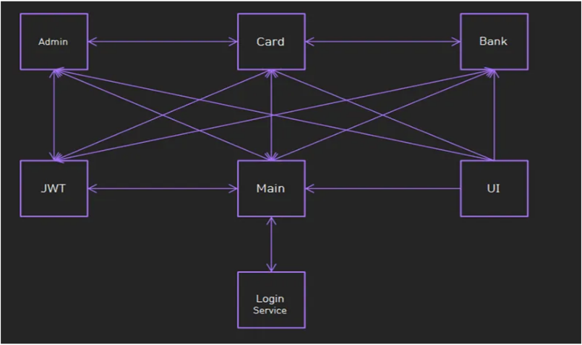
전체적인 발표자료 디자인 출처: 미리캔버스 AI 자동생성
프로젝트 구조 / 기술 스펙
1. 프로젝트 개요
기술 스펙
분류 | 상세
개발 도구 | Eclipse STS4, Git(Github, SourceTree), Oracle DB, SQL Developer
개발 언어 및 프레임워크 | Java 17, Spring Boot, Maven, OpenFeign, AOP, Eureka Server-Client
프론트엔드 | ThymeLeaf, Bootstrap, React
백엔드 | Spring Boot 기반 MSA 구조
보안 | JWT, Spring Security Filter
머신러닝 데이터 분석 | Python, Matplotlib, seaborn, Ensemble
프로젝트 구조
- MSA 기반 분산 시스템 구조 - 독립적인 마이크로서비스:
- 사용자 관리, 계좌 관리, 카드 관리, 결제 시스템 - 서비스 간 통신: REST API, OpenFeign 활용 - 보안: JWT 기반 인증 시스템 - 데이터베이스: 서비스 전체 통합 DB 구조

Slide 8
전체적인 발표자료 디자인 출처: 미리캔버스 AI 자동생성
2. 구조 및 기술 상세
MSA Eureka Server-Client
OpenFeign
JWT Token
Spring Security Filter
Spring AOP
Github / SourceTre

Slide 9


전체적인 발표자료 디자인 출처: 미리캔버스 AI 자동생성
2. 구조 및 기술 상세
구조 및 기술 상세 – Eureka Server-Client
아이콘 이미지: Spring Tool Suite 4 설치파일의 아이콘
MSA 서버 구조: 고가용성과 재해 방지를 위한 설계
NETFLIX
모으냥즈 프로젝트는 고가용성과 재해 방지를 위해 MSA(Micro-Service Architecture) 기반으로 설계되었습니다. 각 서비스는 독립적으로 배포 및 확장이 가능하며, 서비스 간 결합도를 최소화하여 유지보수성을 높였습니다. 이를 통해 특정 서비스의 장애가 전체 시스템에 영향을 미치지 않도록 구성했습니다.
EUREKA
서비스 분리 전략
장애 격리 및 확장성
- 기능별 서비스 분리
- 사용자 관리 서비스
- 계좌 관리 서비스
- 카드 관리 서비스
- 결제 처리 서비스
- 서비스별 독립적 배포 가능
- 부하에 따른 개별 서비스 확장
- 장애 발생 시 영향 범위 최소화
- 신속한 장애 복구 가능
- 서비스별 기술 스택 최적화
이미지 출처: https://pixabay.com/ko/illustrations/%EC%9D%B8-%EA%B8%B0%EC%88%A0-%EB%AF%B8%EB%9E%98%EC%9D%98-%EA%B3%B5%EC%83%81-3d-4805583/

Slide 10
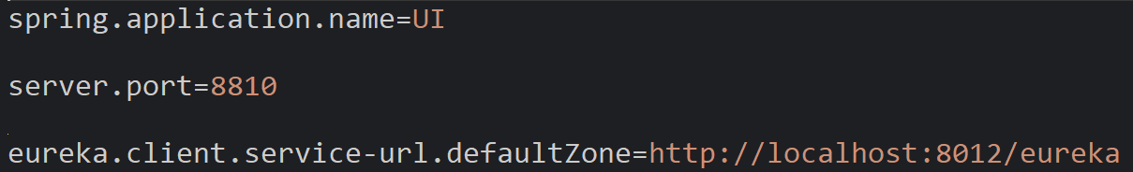
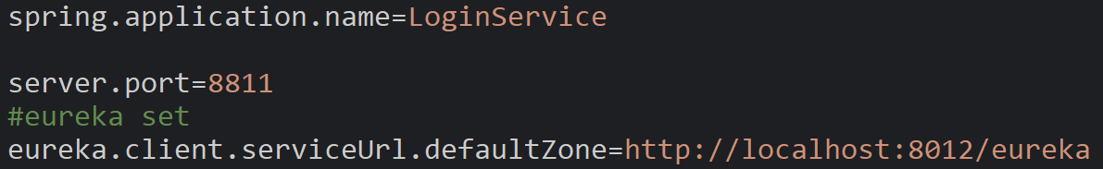
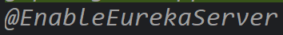
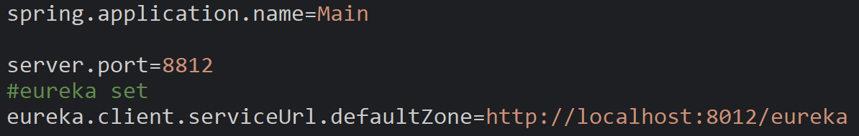
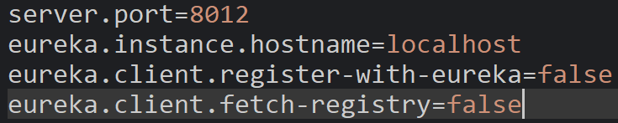
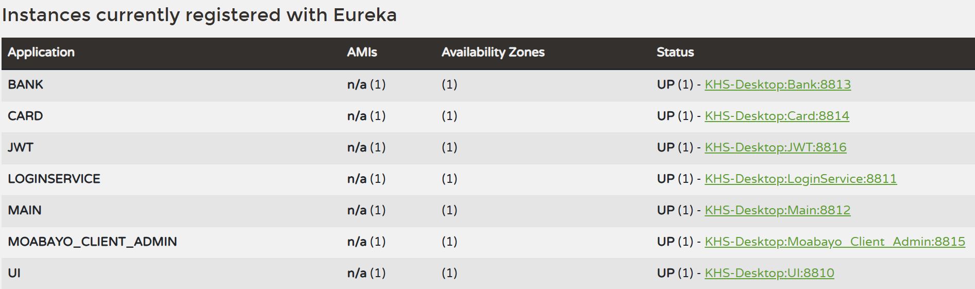
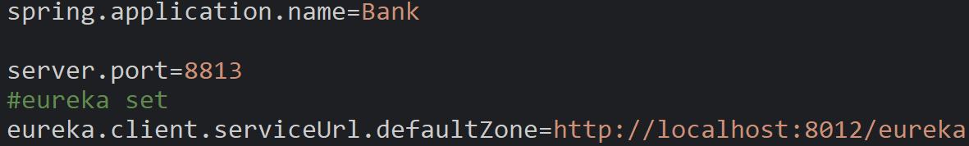
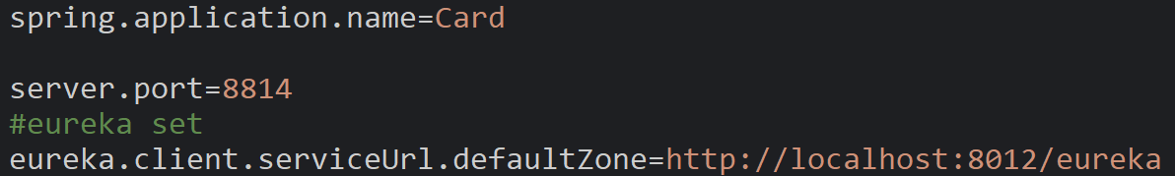
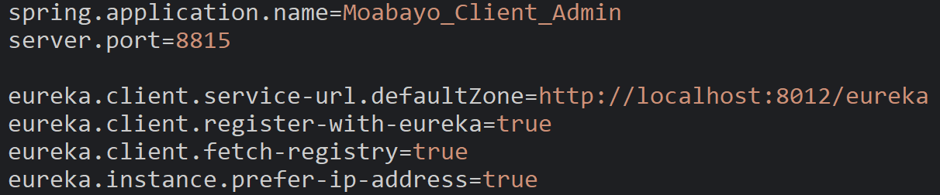
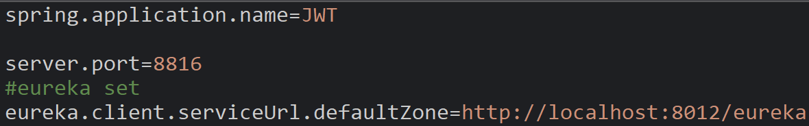
전체적인 발표자료 디자인 출처: 미리캔버스 AI 자동생성
2. 구조 및 기술 상세
Eureka Client
: UI 8810
구조 및 기술 상세 – Eureka Server-Client
Eureka Client
: Login 8811
- 확장성
새로운 기능이 필요할 때마다
언제든 프로젝트 구조를 추가할 수 있다!
- 분산 서비스
Client 하나하나가 새로운 프로젝트라 DB도 따로 만들 수 있다!
- 고가용성/재해복구
한 프로젝트에 장애가 발생했다면 그 프로젝트만 추적하면 된다!
Eureka Server
:8012
Eureka Client
: Main 8812
Eureka Client
: Bank 8813
Eureka Client
: Card 8814
Eureka Client
: Admin 8815
Eureka Client
: JWT 8816

Slide 11

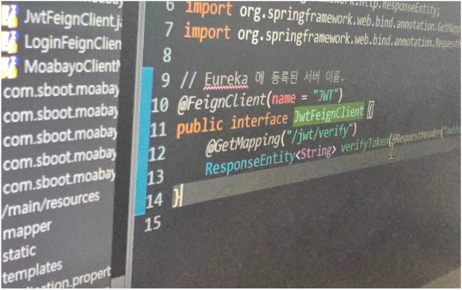
전체적인 발표자료 디자인 출처: 미리캔버스 AI 자동생성
2. 구조 및 기술 상세
구조 및 기술 상세 - OpenFeign
이미지 출처: 김희상 직접촬영
아이콘 이미지: Spring Tool Suite 4 설치파일의 아이콘
NETFLIX
OpenFeign
이미지 출처: https://pixabay.com/ko/illustrations/%EB%B3%B4%EC%95%88-%EA%B8%B0%EC%88%A0-%EC%82%AC%EC%9D%B4%EB%B2%84-%EB%B2%94%EC%A3%84-%EC%A0%95%EB%B3%B4-3497068/
OpenFeign 개요
안전한 백엔드 통신 구현
적용 사례
- Eureka Server 과 같이 Netflix에서 개발된
Java HTTP 클라이언트 바인더
- 선언적 REST 클라이언트 생성 지원
- 인터페이스와 어노테이션 기반 간편한 구현
- Spring Cloud와의 원활한 통합
- 코드 간소화 및 가독성 향상
- 서비스 간 HTTP 통신 표준화
- 자동 직렬화/역직렬화 지원
- 오류 처리 메커니즘 내장
- 재시도 및 타임아웃 설정 가능
- 로드 밸런싱 지원
- 로그인 검증 시 -> 로그인 서버로 정보 조회
- 비밀번호같은 민감정보 요청 시
- 기 개발된 다른 컨트롤러가 있을 때
- 서비스 간 안정적 통신 보장
- 개발 생산성 향상

Slide 12
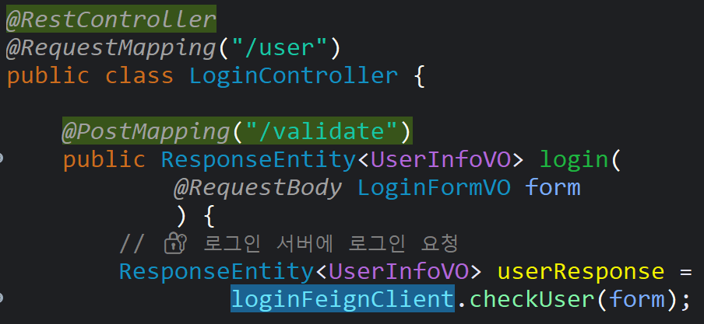
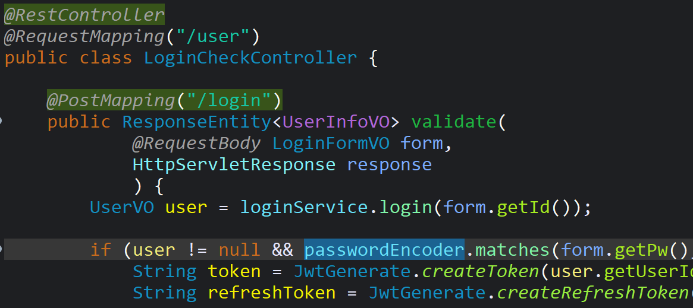
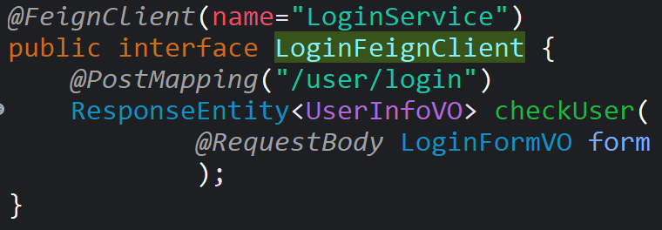
전체적인 발표자료 디자인 출처: 미리캔버스 AI 자동생성
2. 구조 및 기술 상세
구조 및 기술 상세 - OpenFeign
Main 의 /user/validate POST 요청
결과적으로 Main 의 /user/validate 요청은
Login 의 /user/login 을 실행시킴
어렵지 않게 Eureka Client 간 백엔드 통신을 진행할 수 있다!
NETFLIX
OpenFeign
Main 의 /user/login POST 요청
Login 의 /user/login POST 요청

Slide 13


전체적인 발표자료 디자인 출처: 미리캔버스 AI 자동생성
2. 구조 및 기술 상세
구조 및 기술 상세 - JWT Token
이미지 출처: https://pixabay.com/ko/illustrations/%EC%8B%A4-%EC%A0%84%ED%99%94-%ED%86%B5%EC%8B%A0-%EB%84%A4%ED%8A%B8%EC%9B%8C%ED%81%AC-%EC%86%8C%EB%AC%B8-2091195/
이미지 출처: https://www.jwt.io/img/logo-asset.svg
JWT 개요
MSA 서버간 유저 정보 전달 방식
- JWT(JSON Web Token)
- 민감한 정보를 안전하게 전송하는 개방형 표준
- 정보가 서명되어 있어 신뢰성 보장
- 헤더, 페이로드, 서명의 세 부분으로 구성
- 자체 포함된 방식으로 필요한 모든 정보를 담고 있음
- 토큰 기반 인증으로 상태를 저장할 필요가 없음(Stateless)
- 각 마이크로서비스 간 사용자 인증 정보 공유 방식
- 로그인 시 인증 서버에서 JWT 발급
- 다른 서비스 요청 시 헤더에 JWT 포함하여 전송
- 각 서비스는 JWT 검증 후 사용자 정보 추출
- 서비스 간 별도 통신 없이 사용자 컨텍스트 유지

Slide 14
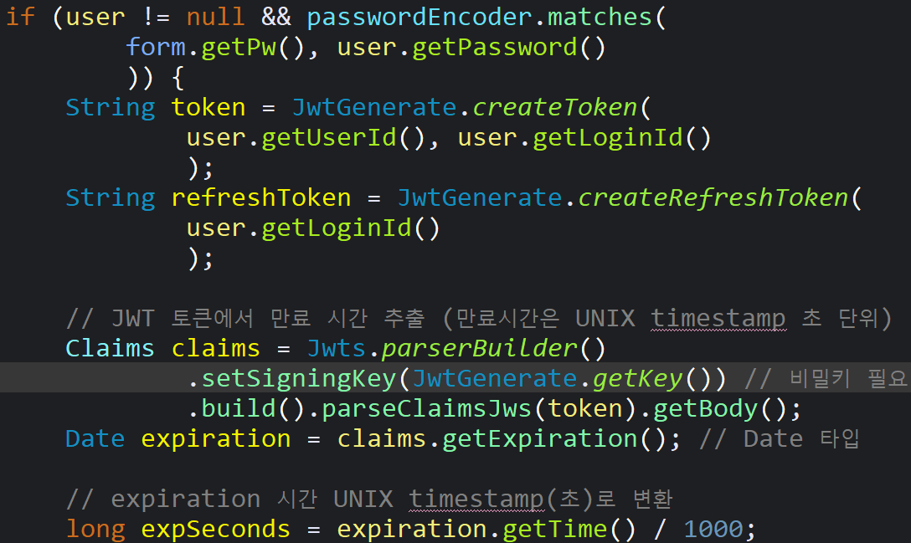
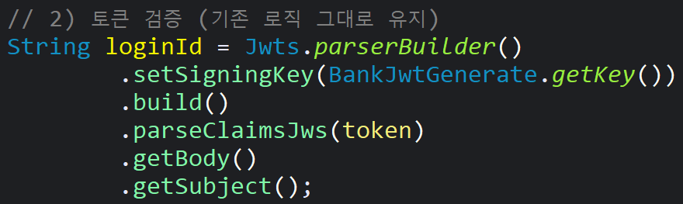
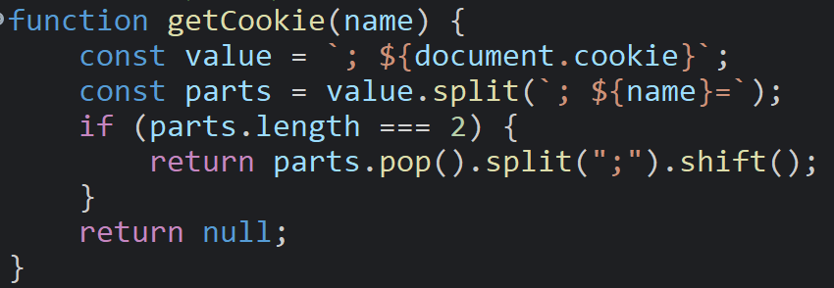
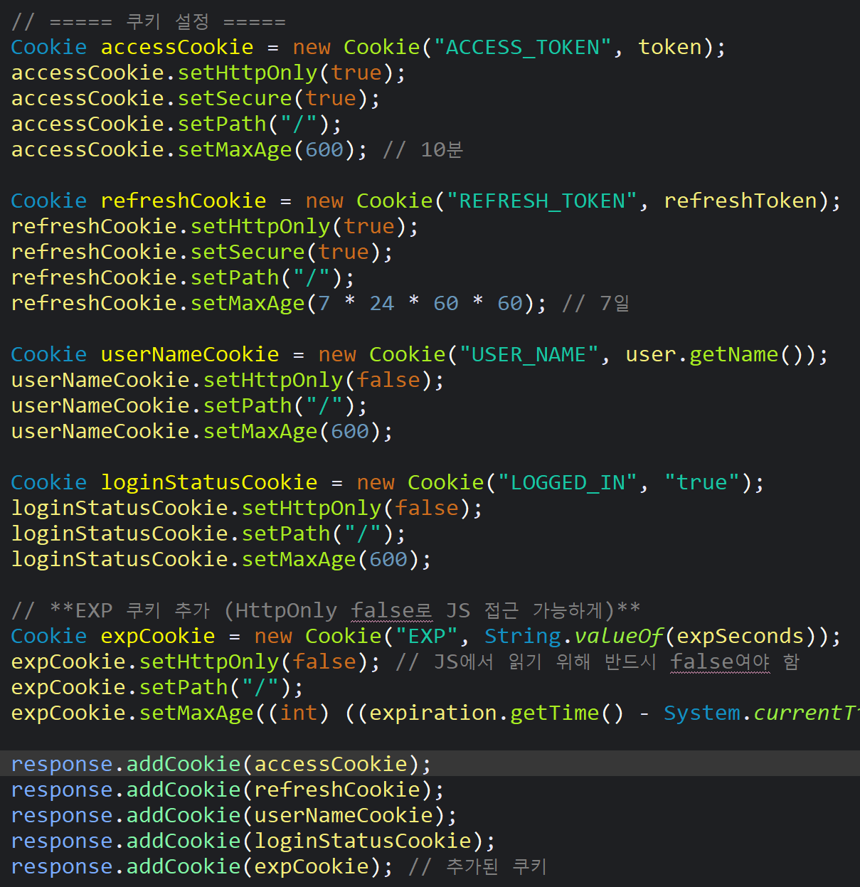
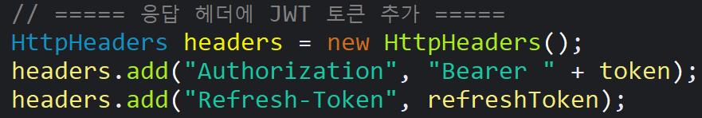
전체적인 발표자료 디자인 출처: 미리캔버스 AI 자동생성
2. 구조 및 기술 상세
구조 및 기술 상세 - JWT Token
예시: Bank 서버 Controller 의 유저 ID 조회
예시: UI 서버 common.js 의 쿠키 파싱 메서드
유저가 확인되면 userId와 loginId 를 담은 JWT Token을 생성한다.
이렇게 생성한 토큰을 다른 서버에서도 사용하기 위해서
쿠키와 헤더에 각각 담는다. (JS에서도 토큰 접근 가능하도록)
이렇게 생성한 JWT Token의 데이터는 각 위치에서 Parsing 하여
개발자는 원하는 위치에서 언제든 유저 데이터를 열어볼 수 있다!

Slide 15


전체적인 발표자료 디자인 출처: 미리캔버스 AI 자동생성
2. 구조 및 기술 상세
구조 및 기술 상세 – Spring Security Filter Chain
이미지 출처: https://pixabay.com/ko/illustrations/%EC%82%AC%EC%9D%B4%EB%B2%84-%EB%B3%B4%EC%95%88-%EC%A0%95%EB%B3%B4-%EB%B3%B4%EC%95%88-3400657/
Spring Security Filter Chain
Servlet Filter 기반. 요청/응답을 가로챈다.
가로챈 요청/응답을 기반으로 세션 및 토큰을 검증한다.
Chain 구조로 여러 필터를 순서대로 연결할 수 있음.
Spring Security Filter Chain 의 장점
모든 요청이 Filter Chain 을 반드시 거치기 때문에
보안을 한 곳에서 관리 가능하다
한 번 만든 필터는 프로젝트 전역에서 사용 가능하다.
Controller, Service 등의 비즈니스 로직에서 보안 처리를 분리해 낼 수 있다.
이미지 출처: https://pixabay.com/ko/illustrations/%EA%B1%B0%EC%A7%93-%EB%8D%94-%EB%96%A8%EC%96%B4%EC%A0%B8-%EC%A7%95%ED%9B%84-%ED%86%B5%EC%A7%80-98375/

Slide 16
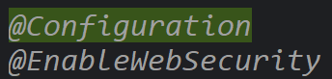
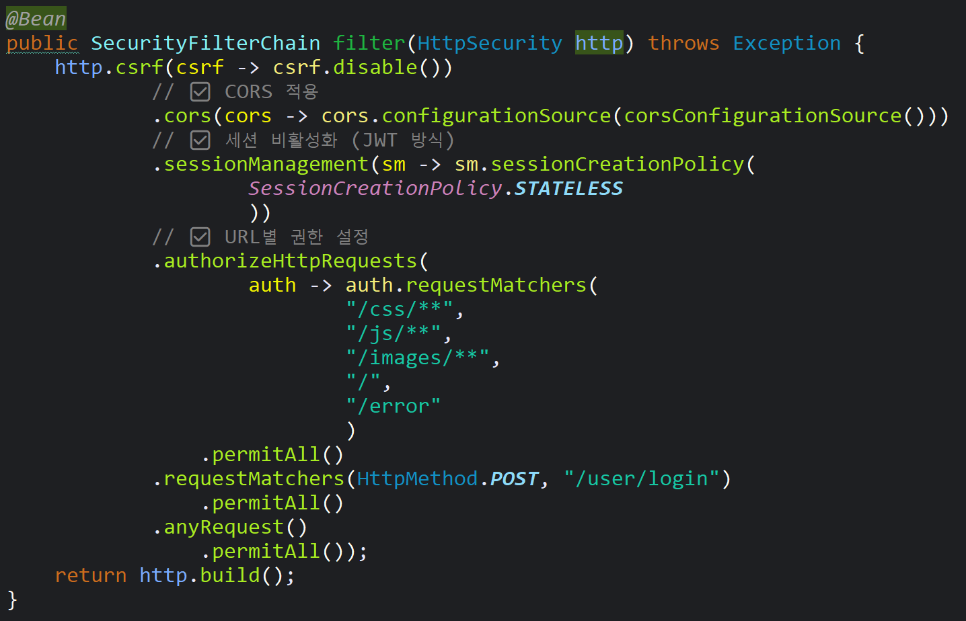
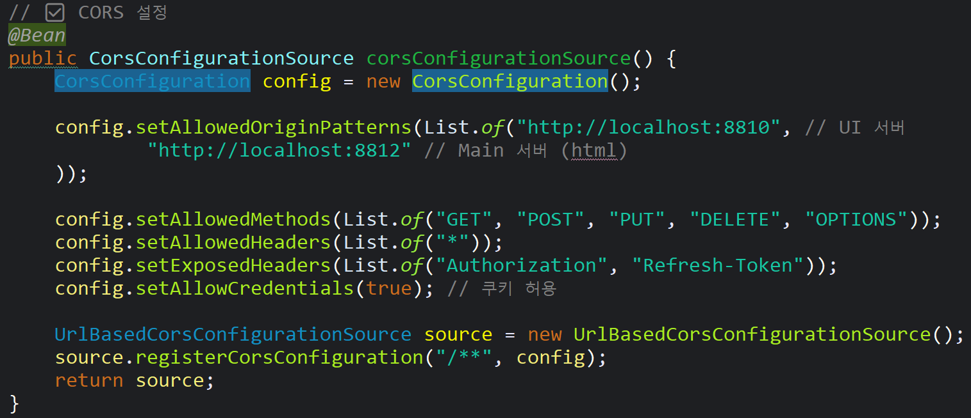
전체적인 발표자료 디자인 출처: 미리캔버스 AI 자동생성
2. 구조 및 기술 상세
구조 및 기술 상세 – Spring Security Filter Chain
@EnableWebSecurity 어노테이션으로 SecurityFilterChain 임을 알린다.
점검해야 되는 보안 사항들은 체인으로 연결되어 어떤 항목을 어떻게 처리할 것인지 알려준다.

Slide 17
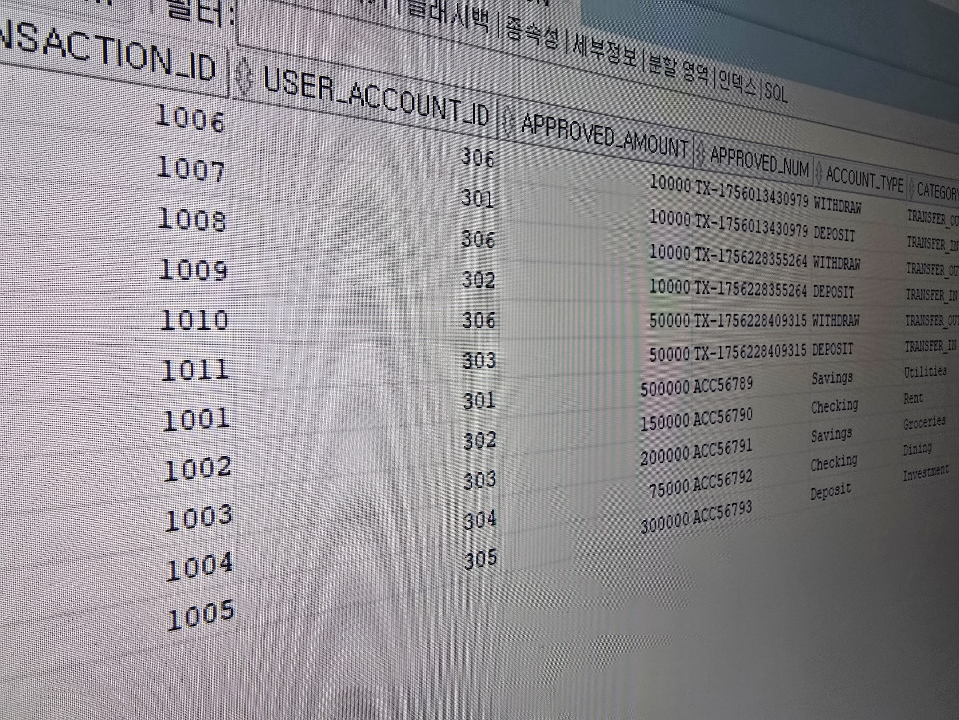
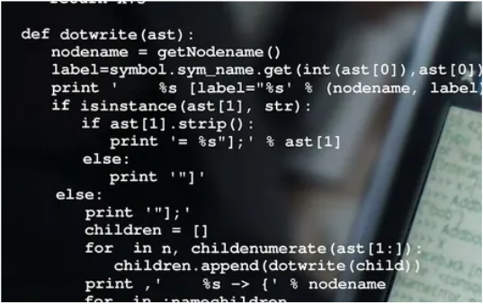


전체적인 발표자료 디자인 출처: 미리캔버스 AI 자동생성
2. 구조 및 기술 상세
구조 및 기술 상세 - Spring AOP
이미지 출처: https://pixabay.com/ko/illustrations/%EC%9D%B4%EB%8F%99%ED%95%98%EB%8A%94-%ED%8C%8C%EC%9D%B4%EC%8D%AC-1513945/
이미지 출처: https://pixabay.com/ko/illustrations/%ED%99%94%EC%82%B4-%EC%84%BC%ED%84%B0-%EB%82%B4%EB%B6%80%EC%97%90-%EB%B0%A9%ED%96%A5-1426326/
이미지 출처:김희상 직접촬영
Spring AOP 개요
자동 로그 처리 구현
로깅 시스템 구조
- Aspect Oriented Programming의 약자로 관점 지향 프로그래밍
- 핵심 비즈니스 로직과 부가 기능을 분리
- 코드 중복을 제거하고 모듈화 향상
- 선언적 방식으로 부가 기능 적용
- 유지보수성과 재사용성 증가
- @Aspect, @Pointcut 어노테이션 활용
- 계좌 충전 및 송금 메소드에 적용
- 메소드 실행 후 자동 로그 기록
- 트랜잭션 정보, 사용자 정보 포함
- 중앙 집중식 로그 관리 시스템
- 로그 레벨에 따른 분류 (INFO, ERROR 등)
- 시간, 사용자, 금액 등 주요 정보 포함
- 로그 저장소와 모니터링 도구 연동
- 실시간 알림 시스템 구현

Slide 18
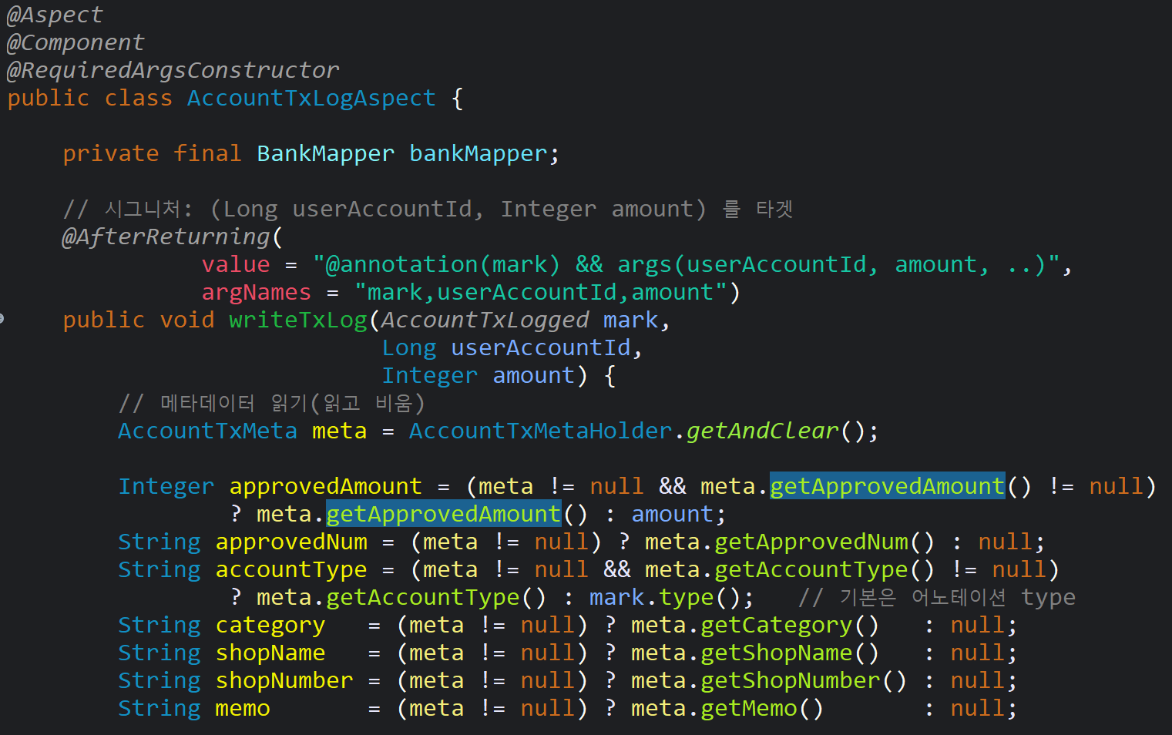
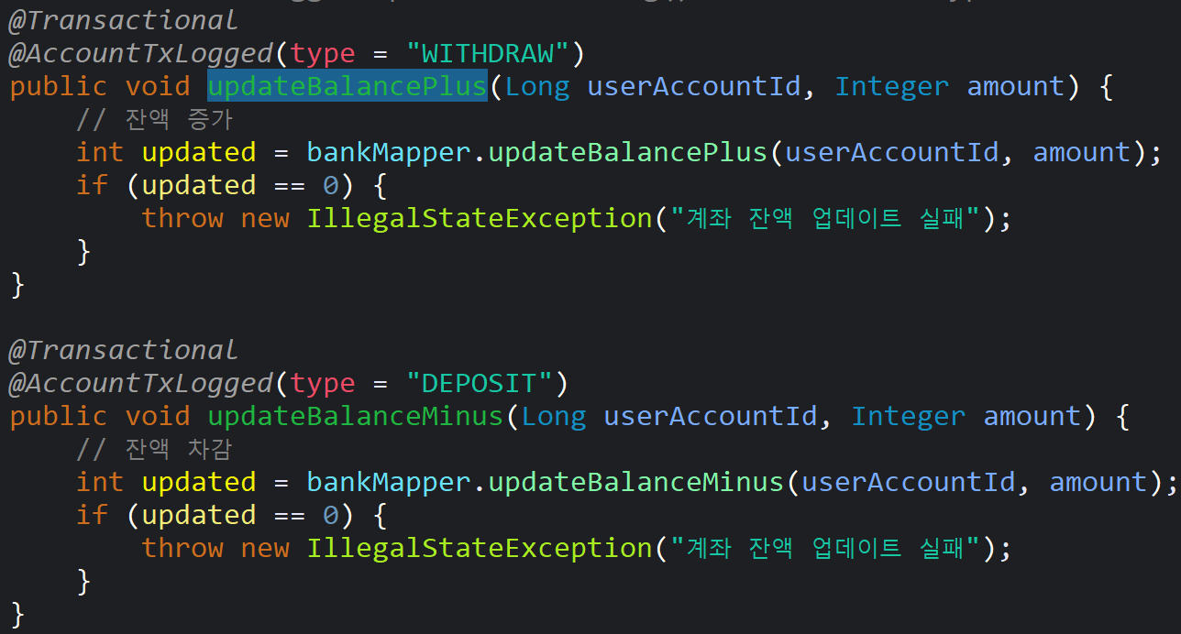
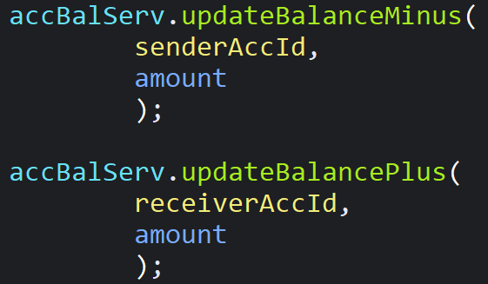
전체적인 발표자료 디자인 출처: 미리캔버스 AI 자동생성
2. 구조 및 기술 상세
구조 및 기술 상세 - Spring AOP
@Aspect 가 실행 감지하여 로깅 메서드 실행!
AOP 대상 메서드 실행!

Slide 19
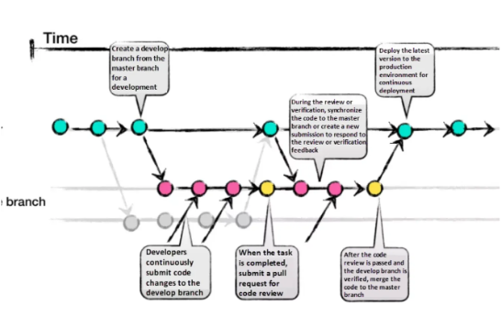
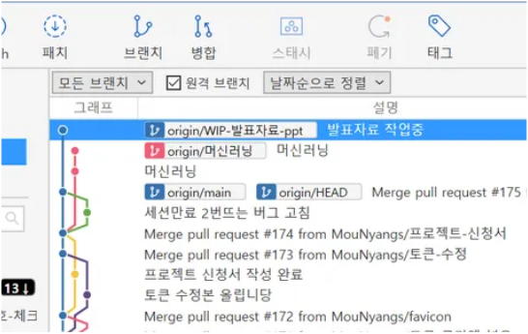
전체적인 발표자료 디자인 출처: 미리캔버스 AI 자동생성
2. 구조 및 기술 상세
구조 및 기술 상세 - Github / SourceTree
이미지 출처: https://devocean.sk.com/blog/techBoardDetail.do?ID=165571&boardType=techBlog
Github
효율적인 브랜치 전략
코드 리뷰 프로세스
- GitHub-flow 브랜치 전략 채택
- Base Master 브랜치(main)
+ 기능 추가용 feature 브랜치 운영
- 작업하고자 하는 기능 별 브랜치 생성
- 간단하고 빠르게 수정-배포 가능한
전략적인 Flow
- Pull Request 기반 코드 리뷰
- 최소 1명 이상의 승인 필요
- 코드 품질, 버그, 보안 이슈 점검
- 코드 스타일 가이드 준수 확인
- 리뷰 의견 반영 후 병합
이미지 출처: 김희상 직접촬영
SourceTree
Git 사용을 보다 간편하게
자동화된 워크플로우
- GUI Git Tree로 쉬운 히스토리 추적
-직관적인 변경사항 추적 - 브랜치별 개발 흐름 가시화
-작업물 충돌(Conflict) 해결 용이
- Pull / Push 자동화
-원격 저장소와 실시간 동기화
-브랜치 / 병합 작업 간소화

Slide 20
전체적인 발표자료 디자인 출처: 미리캔버스 AI 자동생성
3. 기능 및 서비스 흐름
서비스 전체 시나리오
사용자 경험 다이어그램

Slide 21





전체적인 발표자료 디자인 출처: 미리캔버스 AI 자동생성
3. 기능 및 서비스 흐름
기능 및 서비스 흐름 - 전체 시나리오 (1)
상품 조회
- 은행 상품 목록 조회
- 금리, 혜택 등 상세 정보 확인
- 사용자 맞춤형 계좌 추천
- 상품 비교 기능 제공
회원가입
계좌 개설
- 아이디 비밀번호 입력
- 개인정보 입력
- 가입 완료 후 메인 페이지로 이동
- 원하는 계좌 상품 선택
- 개설 신청서 작성
- 약관 동의 및 인증
- 계좌 개설 완료 및 확인

Slide 22




전체적인 발표자료 디자인 출처: 미리캔버스 AI 자동생성
3. 기능 및 서비스 흐름
기능 및 서비스 흐름 - 전체 시나리오 (2)
충전
송금
거래내역
카드연동
- 충전할 계좌 선택
- 충전 금액 입력
- KakaoPay API 연동 결제 진행
- 결제 승인 후 계좌 잔액 자동 갱신
- 충전 완료 알림 제공
- 충전 내역 자동 기록
- 송금할 계좌 선택
- 받는 계좌 정보 입력
- 송금 금액 및 메모 입력
- 송금 내용 확인 및 인증
- 송금 처리 및 완료 알림
- 거래 내역에 자동 기록
- 계좌별 거래내역 조회
- 기간별 필터링 기능
- 거래 유형별 분류 제공
- 거래내역 다운로드 기능
- 통계 및 분석 정보 제공
- 보유 카드 등록
- 카드 정보 입력 및 인증
- 카드 혜택 정보 확인
- 카드 사용내역 연동
- 카드별 소비 패턴 분석

Slide 23


전체적인 발표자료 디자인 출처: 미리캔버스 AI 자동생성
3. 기능 및 서비스 흐름
기능 및 서비스 흐름 - 전체 시나리오 (3)
은행
카드
계좌 조회/ 관리
계좌 조회
계좌 관리
은행 상품
은행 상품 조회
은행 상품 추천
상품 가입
카드 조회 / 관리
본인 소유 카드 조회
카드 관리
카드 상품
카드 상품 조회
상품 추천
상품 가입
거래내역
거래 내역 조회
충전 / 송금
계좌 잔액 충전
계좌 송금

Slide 24
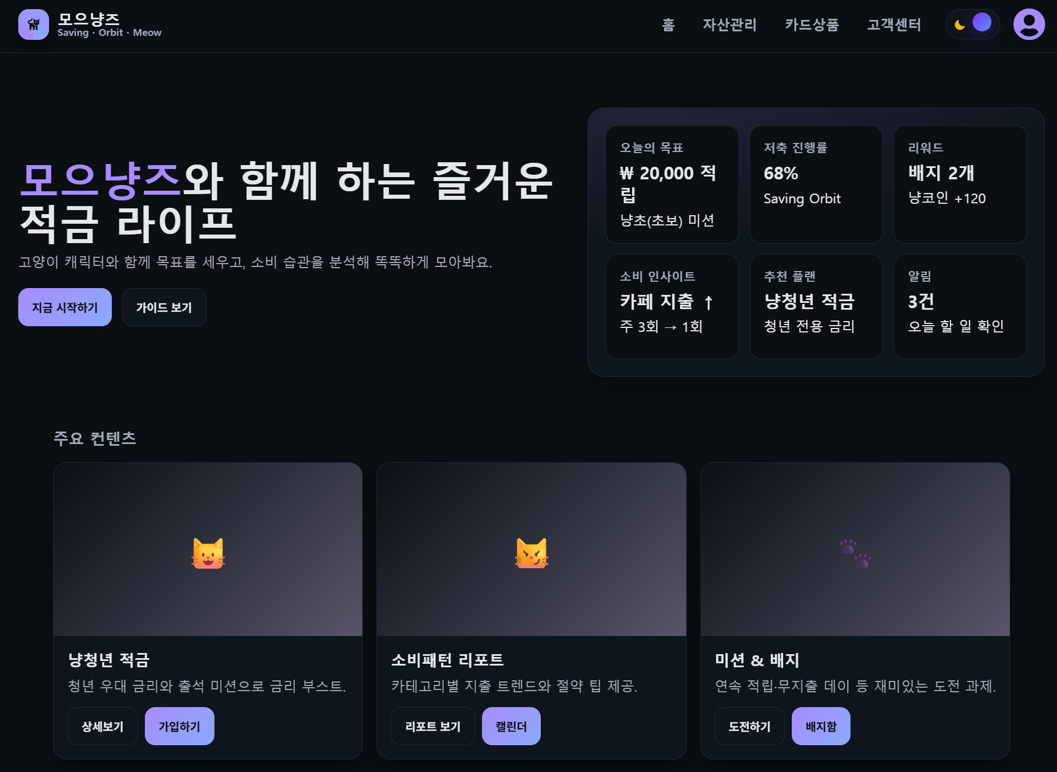
전체적인 발표자료 디자인 출처: 미리캔버스 AI 자동생성
3. 기능 및 서비스 흐름
기능 및 서비스 흐름 - UX FLOW
계좌 관련 서비스
카드 관련 서비스
이미지 출처: 김희상 직접촬영
- 은행 상품 조회 및 추천
- 계좌 개설 및 등록
- 계좌 잔액 충전
- 계좌 간 송금 및 거래 내역 조회
- 카드 상품 추천 및 조회
- 카드 연동 및 등록
- 카드 사용 내역 조회
- 카드별 혜택 정보 확인
회원가입 및 초기 설정
마이페이지 서비스
- 사용자 회원가입 프로세스
- 개인정보 입력 및 인증
- 로그인 정보 입력
- 통합 자산 대시보드 확인
- 보유 계좌 및 카드 관리
- 개인 설정 및 프로필 수정

Slide 25
전체적인 발표자료 디자인 출처: 미리캔버스 AI 자동생성
3. 기능 및 서비스 흐름
기능 및 서비스 흐름 – UX Flow Diagram
회원가입
회원😸
회원정보 수정
비회원😿
로그인
마이페이지
보유 내역 간단 조회
개인 설정
은행 서비스
메인페이지
카드 서비스
보유 계좌 조회
은행 상품 조회
거래내역 조회
보유 카드 조회
카드 상품 조회
거래내역 간단 분석
은행 상품 계좌 개설
거래내역 간단 분석
보유 카드 관리
카드 상품 신규 가입

Slide 26
전체적인 발표자료 디자인 출처: 미리캔버스 AI 자동생성
4. 페이지 구조 상세
메인 페이지
Bank 서비스
Card 서비스
마이 페이지

Slide 27

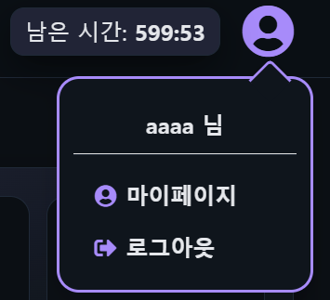
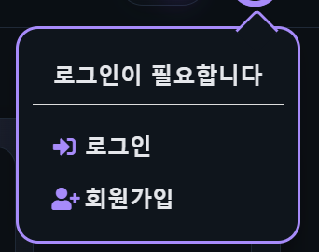
전체적인 발표자료 디자인 출처: 미리캔버스 AI 자동생성
이미지 출처: 김희상 직접촬영
4. 페이지 구조 상세
페이지 구조 상세 - 메인 페이지
메인페이지 구성 요소
다른 서비스 진입점
메인페이지는 모으냥즈 뱅킹 서비스의 첫 화면으로, 사용자 경험의 시작점입니다. 주요 구성 요소는 다음과 같습니다:
- 상단 네비게이션 바: UI 서버로 따로 구현. 로고, 메뉴, 다크모드 버튼, 로그인 세션 남은 시간 및 드롭다운 버튼 존재
- 메인 배너: 주요 프로모션 및 신규 서비스 안내
- 계좌 요약 정보: 로그인 시 사용자의 주요 계좌 잔액 표시
- 카드 요약 정보: 연동된 카드 정보 및 최근 사용 내역
- 퀵 메뉴: 자주 사용하는 기능 바로가기 제공
메인페이지에서 다른 서비스로의 접근성을 높이기 위한 진입점들이 전략적으로 배치되어 있습니다:
- 은행 서비스 인덱스 페이지
- 카드 서비스 인덱스 페이지
- 마이페이지
- 고객센터: 문의 및 도움말 페이지로 연결
- 각 페이지는 로그인 세션이 유지되는 동안에만 접근이 가능합니다.

Slide 28
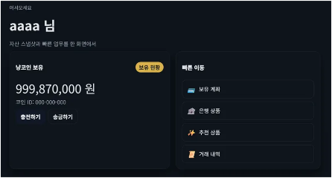

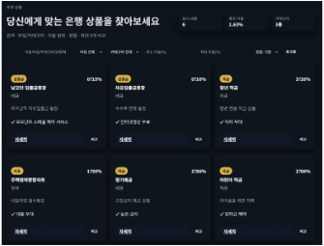
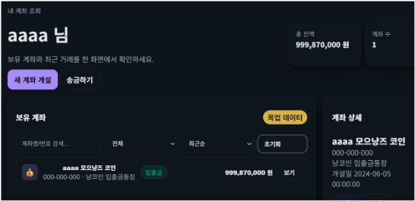
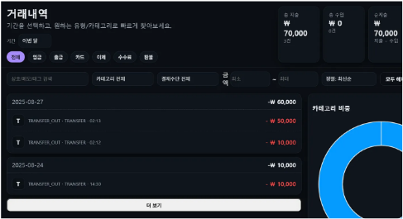
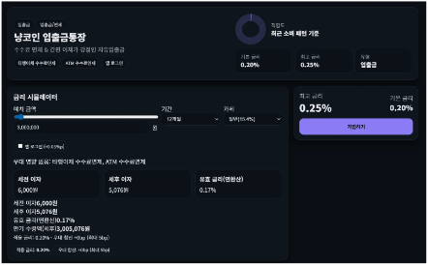
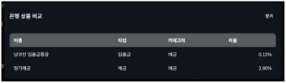
전체적인 발표자료 디자인 출처: 미리캔버스 AI 자동생성
이미지 출처: 김희상 직접촬영
4. 페이지 구조 상세
페이지 구조 상세 - Bank 서비스
은행 인덱스 페이지
- 아래의 각 페이지로 접근 가능
- 간단한 계좌 정보 조회
본인 소유 계좌 확인 페이지
거래 내역 확인 페이지
은행 상품 조회, 추천, 가입 페이지
본인 소유 계좌 확인
계좌 개설
계좌 거래내역 조회
- 전체 거래내역 확인
-거래내역 필터링
-거래 내역 분석
- 사용자 맞춤형 은행 상품 추천
- 금리, 수수료 등 조건별 상품 필터링
- 상품 상세 정보 및 비교 기능

Slide 29
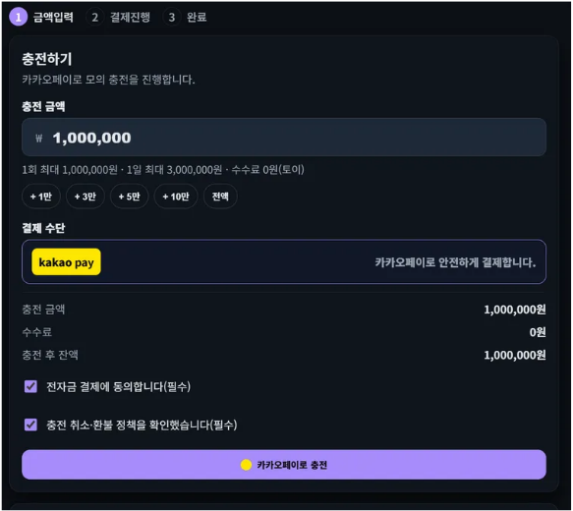
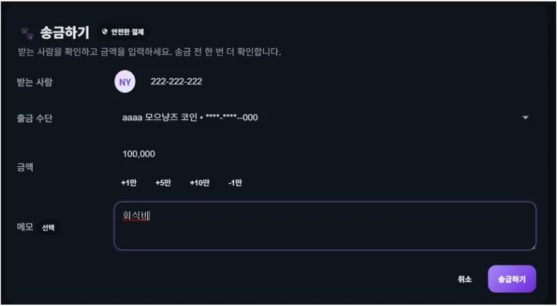
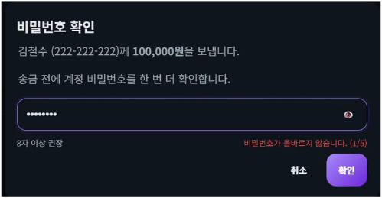
전체적인 발표자료 디자인 출처: 미리캔버스 AI 자동생성
이미지 출처: 김희상 직접촬영
4. 페이지 구조 상세
페이지 구조 상세 - Bank 서비스 2
계좌 잔액 충전 시스템
계좌 송금 시스템
사용자는 계좌의 잔액을 카카오페이를 통해 충전할 수 있습니다. 잔액이 충전되면 AOP 를 통해 거래 내역 로그가 자동으로 저장됩니다.
사용자는 송금할 계좌번호와 송금액, 그리고 메모를 입력하여 다른 계좌로 금액을 송부할 수 있다.
금액 송부 시에 비밀번호를 한번 더 체크하고, 송금이 완료되면 AOP 에 의해 송금 내역 로그가 자동으로 저장된다.

Slide 30
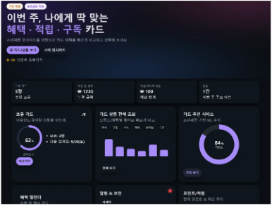
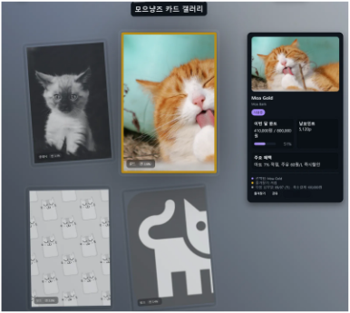
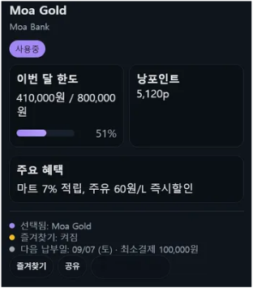
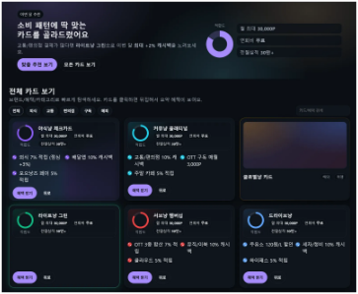
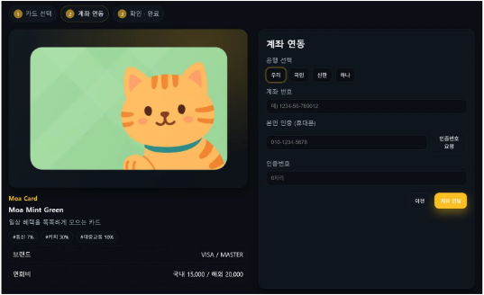
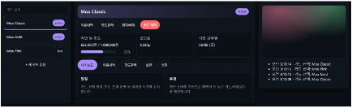
전체적인 발표자료 디자인 출처: 미리캔버스 AI 자동생성
4. 페이지 구조 상세
페이지 구조 상세 - Card 서비스
카드 서비스 인덱스 페이지
①
②
③
- 아래의 각 페이지로 접근 가능
- 간단한 계좌 정보 조회
④
⑤
⑥
보유 카드 조회 관리 시스템
카드 상품 추천 시스템
카드 상품 가입 프로세스
- 현재 보유중인 카드 리스트를 조회
- 카드 세부 사항 조회 및 관리 기능
- 사용자 소비 패턴 분석 기반 추천
- 연령/직업별 인기 카드 정보 제공
- 혜택 카테고리별 맞춤 추천
- 간편 본인인증 절차
- 필수 정보만 입력하는 간소화된 양식
① 이미지 출처:https://pixabay.com/ko/photos/%EA%B3%A0%EC%96%91%EC%9D%B4-%EC%A3%BC%EB%B0%A9-%EA%B3%A0%EC%96%91%EC%9D%B4-%EA%B0%99%EC%9D%80-8612685/
② 이미지 출처:https://pixabay.com/ko/photos/%EA%B3%A0%EC%96%91%EC%9D%B4-%EC%95%A0%EC%99%84-%EB%8F%99%EB%AC%BC-%EC%82%AC%EC%8A%AC-%EB%8F%99%EB%AC%BC-323262/
③ 이미지 출처:https://pixabay.com/ko/photos/%EA%B3%A0%EC%96%91%EC%9D%B4-%EC%95%A0%EC%99%84-%EB%8F%99%EB%AC%BC-%EC%82%AC%EC%8A%AC-%EB%8F%99%EB%AC%BC-323262/
④ 이미지 출처: https://pixabay.com/ko/vectors/%EB%AC%B4%EB%8A%AC-%EB%B6%84%ED%99%8D-%EA%B7%80%EC%97%AC%EC%9A%B4-%EB%8B%AC%EC%BD%A4%ED%95%9C-1477380/
⑤ 이미지 출처: 한진성 제작
⑥ 이미지 출처: 윤성민 제작

Slide 31
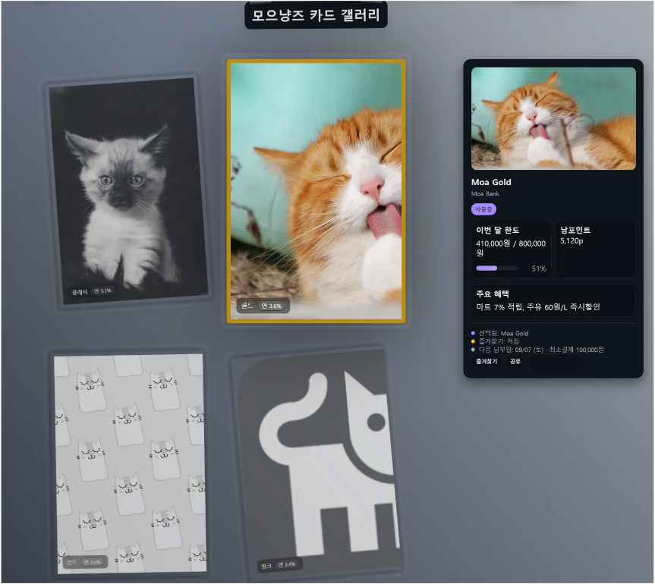
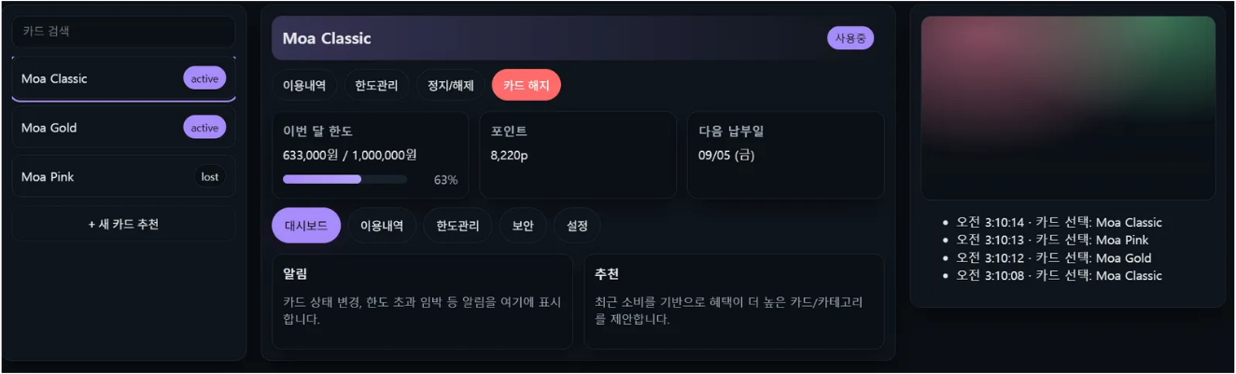
전체적인 발표자료 디자인 출처: 미리캔버스 AI 자동생성
4. 페이지 구조 상세
페이지 구조 상세 - Card 서비스 2 - 보유 카드
②
③
보유 카드 조회 관리 시스템
①
- 현재 보유중인 카드 리스트를 조회
- 카드 세부 사항 조회 및 관리 기능
④
⑤
① 이미지 출처:https://pixabay.com/ko/photos/%EA%B3%A0%EC%96%91%EC%9D%B4-%EC%A3%BC%EB%B0%A9-%EA%B3%A0%EC%96%91%EC%9D%B4-%EA%B0%99%EC%9D%80-8612685/
② 이미지 출처:https://pixabay.com/ko/photos/%EA%B3%A0%EC%96%91%EC%9D%B4-%EC%95%A0%EC%99%84-%EB%8F%99%EB%AC%BC-%EC%82%AC%EC%8A%AC-%EB%8F%99%EB%AC%BC-323262/
③ 이미지 출처:https://pixabay.com/ko/photos/%EA%B3%A0%EC%96%91%EC%9D%B4-%EC%95%A0%EC%99%84-%EB%8F%99%EB%AC%BC-%EC%82%AC%EC%8A%AC-%EB%8F%99%EB%AC%BC-323262/
④ 이미지 출처: https://pixabay.com/ko/vectors/%EB%AC%B4%EB%8A%AC-%EB%B6%84%ED%99%8D-%EA%B7%80%EC%97%AC%EC%9A%B4-%EB%8B%AC%EC%BD%A4%ED%95%9C-1477380/
⑤ 이미지 출처: 한진성 제작
Notes:
①②③④⑤⑥

Slide 32


전체적인 발표자료 디자인 출처: 미리캔버스 AI 자동생성
이미지 출처: 김희상 직접촬영
4. 페이지 구조 상세
페이지 구조 상세 - Card 서비스 3 - 카드 추천
카드 상품 추천 시스템
- 사용자 소비 패턴 분석 기반 추천
- 연령/직업별 인기 카드 정보 제공
- 혜택 카테고리별 맞춤 추천

Slide 33


전체적인 발표자료 디자인 출처: 미리캔버스 AI 자동생성
4. 페이지 구조 상세
페이지 구조 상세 - Card 서비스 4 - 카드 등록
카드 상품 가입 프로세스
- 간편 본인인증 절차
- 필수 정보만 입력하는 간소화된 양식
이미지 출처: Chat GPT 자동생성

Slide 34

전체적인 발표자료 디자인 출처: 미리캔버스 AI 자동생성
4. 페이지 구조 상세
페이지 구조 상세 - 마이페이지
유저 정보 전체 대시보드
- 사용자 기본 정보 및 프로필 표시
- 계좌 및 카드 보유 현황 요약
- 총 자산 및 부채 현황 한눈에 확인
- 최근 거래 내역 요약 정보
- 월별 수입/지출 요약 그래프

Slide 35


전체적인 발표자료 디자인 출처: 미리캔버스 AI 자동생성
4. 페이지 구조 상세
페이지 구조 상세 - 마이페이지 2
보유 계좌 확인 페이지
보유 카드 확인 페이지
- 모든 등록 계좌 목록 한눈에 확인
- 계좌별 잔액 및 최근 거래 표시
- 계좌 별칭 설정 및 관리 기능
- 자주 사용하는 계좌 즐겨찾기
- 계좌 상세정보 바로가기 제공
- 모든 등록 카드 목록 통합 조회
- 카드별 이용 한도 및 결제 정보
- 카드 혜택 요약 정보 제공
- 카드별 이번 달 사용 금액 표시
- 결제일 알림 및 자동이체 설정
개인 설정 페이지
알림 설정 관리
- 개인정보 수정 및 관리
- 보안 설정 (비밀번호, 생체인증)
- 언어 및 화폐 단위 설정
- 다크모드/라이트모드 테마 선택
- 접근성 설정 옵션
- 푸시 알림 설정 관리
- 거래 알림 금액 기준 설정
- 마케팅 정보 수신 동의 관리
- 정기 리포트 수신 설정
- 중요 공지사항 알림 설정

Slide 36
전체적인 발표자료 디자인 출처: 미리캔버스 AI 자동생성
5. 프로젝트 성과, 기대효과
프로젝트 성과
프로젝트 기대 효과
추가 발전 과제

Slide 37


전체적인 발표자료 디자인 출처: 미리캔버스 AI 자동생성
5. 프로젝트 성과 및 기대효과
프로젝트 성과
시스템 안정성
- 고가용성 서버 구조 확립
- JWT 기반 보안 시스템 구축
-AOP 활용 자동 로깅 시스템
기술 / 구조 구현
사용자 경험
- MSA 기반 뱅킹 서비스 구현
- 계좌 개설 및 관리 기능
- 카드 연동 및 거래내역 조회
- 송금 및 충전 프로세스 완성
- 직관적인 UI/UX 설계
- 빠른 응답 시간 달성
- 보안 강화를 통한 사용자 신뢰 확보

Slide 38



전체적인 발표자료 디자인 출처: 미리캔버스 AI 자동생성
5. 프로젝트 성과 및 기대효과
프로젝트 기대 효과
- 여러 금융 서비스를 하나의 플랫폼에서 통합 관리
- 계좌와 카드 정보를 한눈에 확인 가능
- 직관적인 UI로 복잡한 금융 정보 쉽게 파악
- 자동화된 거래 내역 분류 및 관리
- 개인화된 금융 상품 추천 서비스 제공
- 간편한 충전 및 송금 프로세스
- JWT 토큰 기반의 안전한 사용자 인증
- 개인정보 보호를 위한 암호화 시스템
- AOP 기반 자동 로깅으로 거래 추적성 확보
- 정기적인 보안 업데이트 및 점검
편의성
안전성
- 언제 어디서나 모바일로 금융 서비스 이용
- 복잡한 은행 방문 없이 계좌 개설 가능
- 다양한 금융 상품 정보를 쉽게 비교 분석
- 금융 지식이 부족해도 쉽게 이용 가능- 24시간 금융 서비스 이용 가능
- MSA 구조로 서비스 확장 용이
- 새로운 금융 서비스 추가 가능
- 사용자 증가에 따른 시스템 확장성 확보
- 다양한 외부 API 연동 가능성
- 빅데이터 분석 기반 서비스 확장
- 글로벌 서비스로의 확장 가능성
접근성
확장성

Slide 39



전체적인 발표자료 디자인 출처: 미리캔버스 AI 자동생성
5. 프로젝트 성과 및 기대효과
발전 과제
AI 기반 추천
보안 강화
서비스 다각화
- 사용자 소비 패턴 분석 기반 맞춤형 금융 상품 추천
- AI 챗봇을 통한 금융 상담 서비스 도입
- 자동 자산 관리 및 포트폴리오 최적화
- 지출 예측 및 예산 관리 기능 개발
- 생체인식 기반 인증 시스템 도입
- 블록체인 기술을 활용한 거래 보안 강화
- 실시간 이상 거래 탐지 시스템 고도화
- 제로 트러스트 보안 아키텍처 적용
- 투자 상품 및 자산 관리 서비스 확대
- 보험 상품 비교 및 가입 서비스 추가
- P2P 대출 및 크라우드 펀딩 플랫폼 연계
- 가상자산 관리 기능 통합
글로벌 서비스 확장
빅데이터 분석 고도화
- 다국어 지원 및 글로벌 결제 시스템 통합
- 국가별 금융 규제 대응 시스템 구축
- 해외 송금 및 환전 서비스 확대
- 글로벌 금융 상품 비교 분석 기능 개발
- 금융 시장 트렌드 분석 및 예측 기능
- 개인 맞춤형 금융 인사이트 제공
- 소비 패턴 분석을 통한 라이프스타일 제안
- 금융 데이터 시각화 대시보드 고도화

Slide 40
전체적인 발표자료 디자인 출처: 미리캔버스 AI 자동생성
6. 발표 마무리
시연 영상
QnA
마무리 인사

Slide 41

전체적인 발표자료 디자인 출처: 미리캔버스 AI 자동생성
6. 발표 마무리
발표 마무리 - 시연 영상
이미지 출처: https://pixabay.com/ko/illustrations/ai-%EC%83%9D%EC%84%B1-%EA%B3%A0%EC%96%91%EC%9D%B4-%EC%8B%A0%EB%B9%84%EC%A3%BC%EC%9D%98%EC%9E%90-9419220/
주요 기능 시연
사용자 시나리오 데모
- 회원가입 및 로그인 프로세스
- 계좌 개설 및 관리 기능
- 카카오페이 API를 활용한 계좌 충전 기능
- 계좌 간 송금 기능
- 거래 내역 조회 및 분석 기능
- 카드 추천 및 연동 기능
실제 사용자가 어떤 로직을 거치는 지 시연
-회원가입 - 로그인 -계좌 개설 - 송금 - 거래내역
- 카드 조회 - 카드 추천 - 카드 등록
- 마이페이지 기능

Slide 42
전체적인 발표자료 디자인 출처: 미리캔버스 AI 자동생성
6. 발표 마무리
Q&A

Slide 43
전체적인 발표자료 디자인 출처: 미리캔버스 AI 자동생성
6. 발표 마무리
모으냥즈와 함께
더 나은 금융 미래를 설계합니다.

